Slide 1

随机数据生成与对拍
代伟

Slide 2
前言

Slide 3
前言
在漫长的OI生涯中，你肯定遇到过这些情况
在无法获得实时评测反馈的比赛中，思考并实现了一份“高分解法”，但是你会证明自己的结论，或者不能确保自己编写的程序是否完全正确
对于有些无法获得数据的题目，你不知道自己错在了哪里
对于能够获得数据的题目，你拿到的数据都是上万级别的数据，难以Debug.
有一个不错的构思，自己出了一道题目
这时候，我们就可以试试随机数据生成与对拍

Slide 4
随机数据生成

Slide 5
随机数据生成
rand（）函数返回一个0~RAND_MAX之间的随机整数int
RAND_MAX是一个不小于32767的整数常量，值与操作系统、编译环境有关。一般来说，在Windows系统中为32767，在类Unix系统中为2147483647
srand（seed）以随机种子作初始化，基于线性同余递推式生成随机数。种子确定后，接下来产生的随机数列是固定的，称为“伪随机”。一般用当前系统时间time（0）作为随机种子
time（0）返回1970年1月1日0时0分0秒到现在的秒数，执行srand（（unsigned）time(0)）

Slide 6
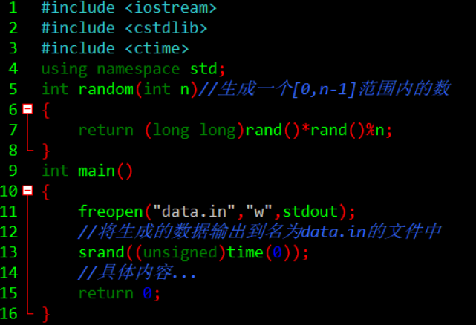
随机数据生成

Slide 7
随机生成整数
//随机生成n(n<=1e5)个绝对值在1e8之间的整数
int n=random(100000)+1,x;
for(int i=1;i<=n;i++)
printf("%d ",random(x*2+1)-x);

Slide 8
随机生成排列
//随机生成1~n(n<=1e5)的排列
int n=random(100000)+1,a[100050];
for(int i=1;i<=n;i++) a[i]=i;
shuffle(a+1,a+n+1); //随机打乱
for(int i=1;i<=n;i++) printf("%d ",a[i]);

Slide 9
随机生成区间
//随机生成m个[1,n]的子区间
for(int i=1;i<=m;i++)
{
int l=random(n)+1;
int r=random(n)+1;
if(l>r) swap(l,r);
printf("%d %d\n",l,r);
}

Slide 10
随机生成树
//随机生成一棵n个点带边权(<=100000)的树
for(int i=2;i<=n;i++)
{
int fa=random(i-1)+1;
int val=random(100000)+1;
printf("%d %d %d\n",fa,i,val);
}

Slide 11
随机生成连通图
//在生成剩余的m-n+1条边
for(int i=n;i<=n;i++)
{
int x,y;
do{
x=random(n)+1,y=random(n)+1;
}while(x==y || h[make_pair(x,y)]);
e[i]=make_pair(x,y);
h[e[i]]=h[make_pair(y,x)]=1;
}
random_shuffle(e+1,e+m+1);//随机打乱,输出
for(int i=1;i<=m;i++) printf("%d %d\n",e[i].first,e[i].second);
//随机生成连通图
for(int i=1;i<n;i++)
{
int fa=random(i)+1;
e[i]=make_pair(fa,i+1);
h[e[i]]=h[make_pair(i+1,fa)]=1;
}

Slide 12
随机生成链
//生成一条有n个节点的链
int n=random(1000)+1;printf("%d\n",&n);
int root=random(n)+1;bool vis[100000];
vis[root]=1;int last=root;
for(int i=1;i<n;i++)
{
int x=random(n)+1;
while(vis[x]==1) x=random(n)+1;
printf("%d %d\n",last,x);
last=x;vis[x]=1;
}

Slide 13
随机生成菊花图
//生成一条有n个节点的菊花图
int n=random(1000)+1;printf("%d\n",n);
int root=random(n)+1;
for(int i=1;i<=n;i++)
{
if(i==root) continue;
printf("%d %d\n",root,i);
}

Slide 14
对拍

Slide 15
反思
设此时我们已经编写好了三个程序：
自己编写的“高分解法”程序，名为“sol.cpp”，改程序输出答案到data.out中
自己编写的“暴力解法”或者题解程序，名为“bf.cpp”，该程序输出正确答案到data.ans中
自己编写的随机数据生成程序，名为“random.cpp”，该程序输出随机数据到data.in中

Slide 16
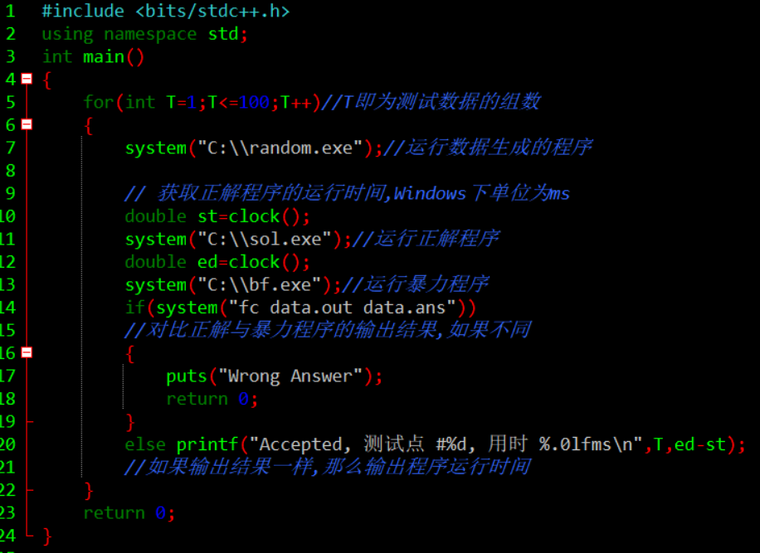
反思

Slide 17

谢谢！

